Slide 1
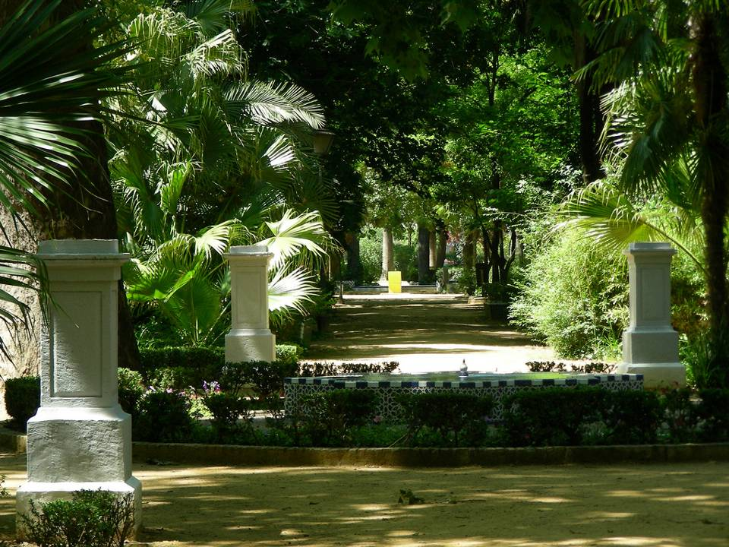
EL PARQUE DE MARIA LUISA
DE MI PARA TI
AUTOR : JUAN ANTONIO CAVESTANY
LA VOZ : DEL LOLO
NO USES EL RATON Y CONECTA LOS ALTAVOCES

Slide 2
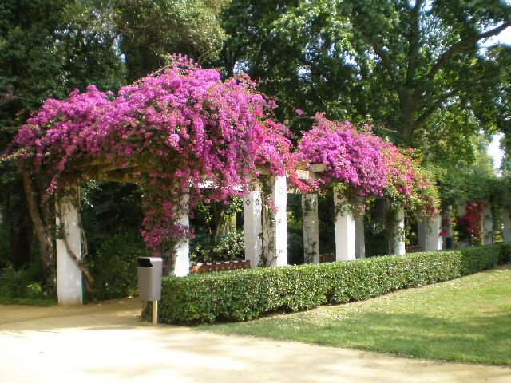

Slide 3
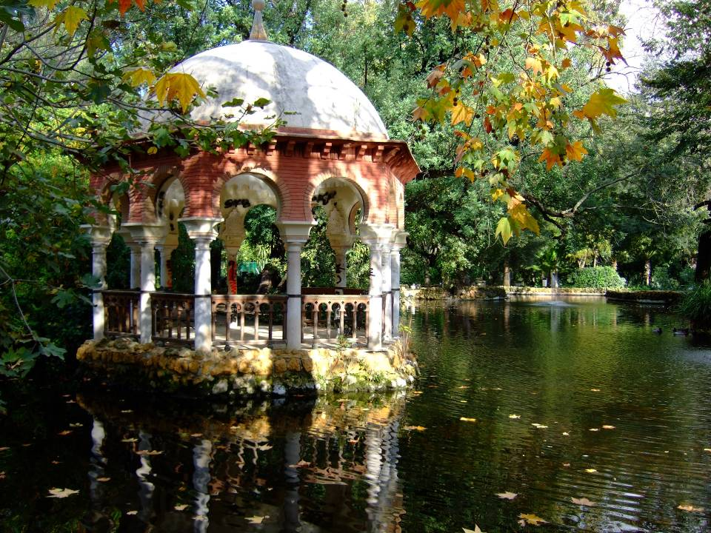

Slide 4
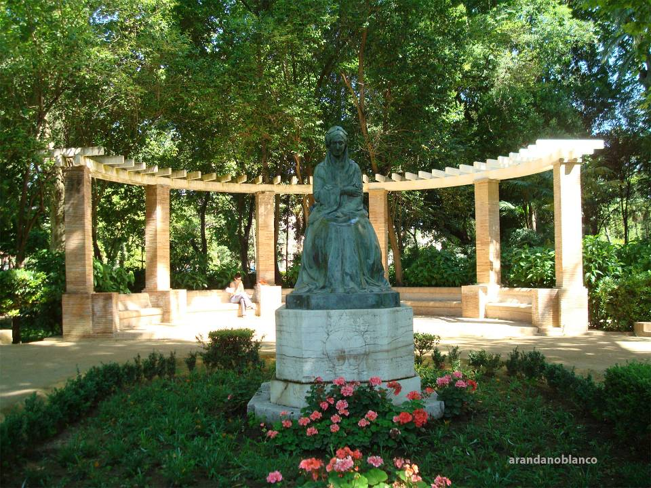

Slide 5
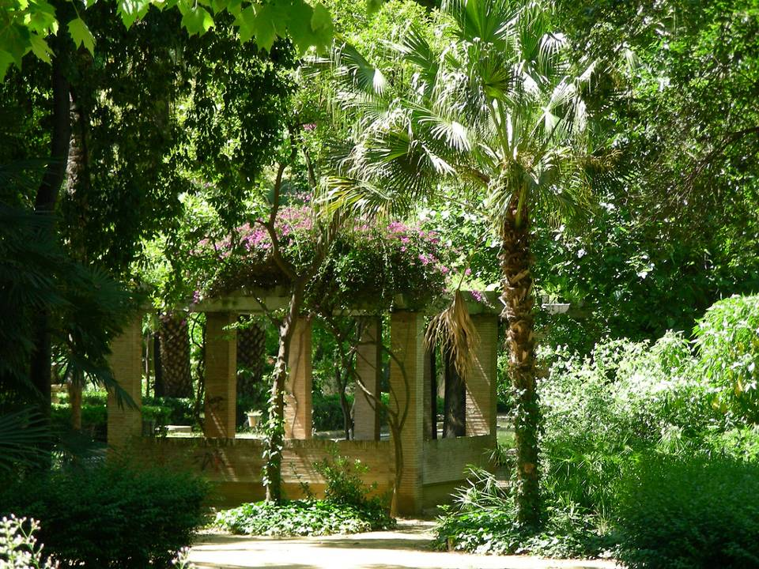

Slide 6
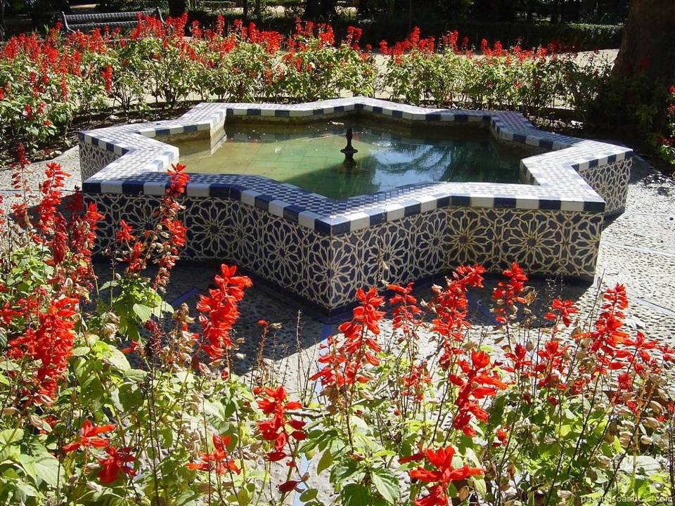

Slide 7
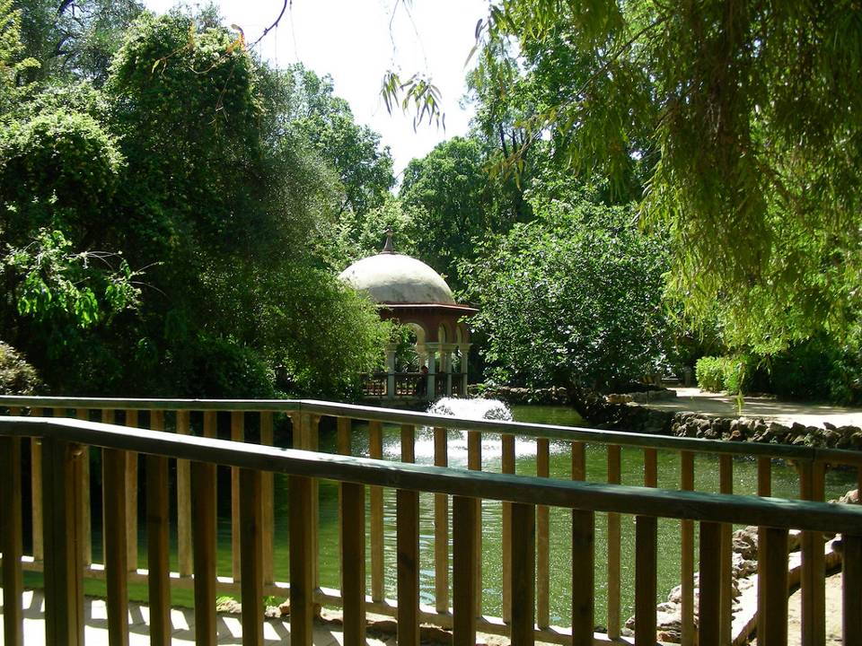

Slide 8
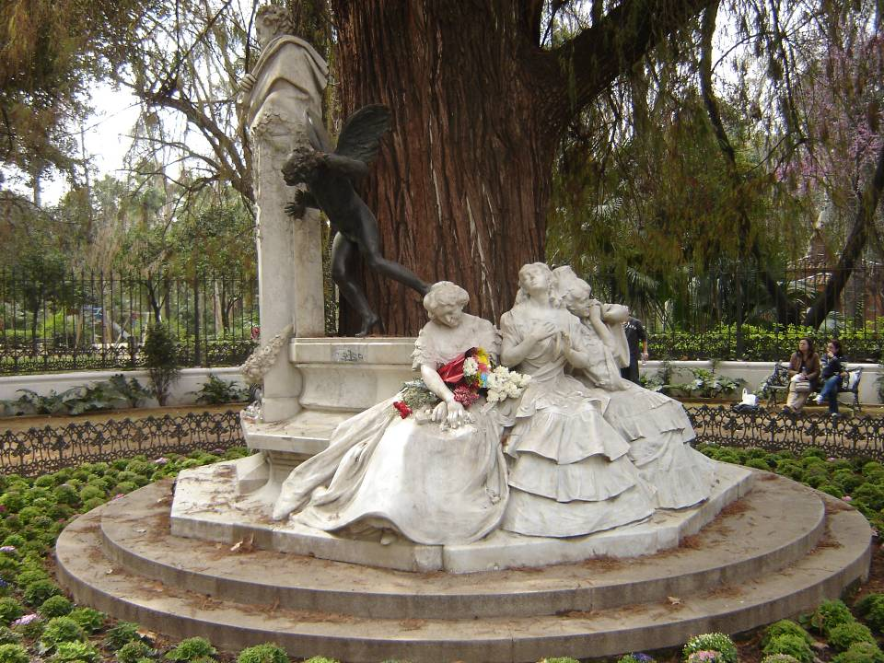

Slide 9
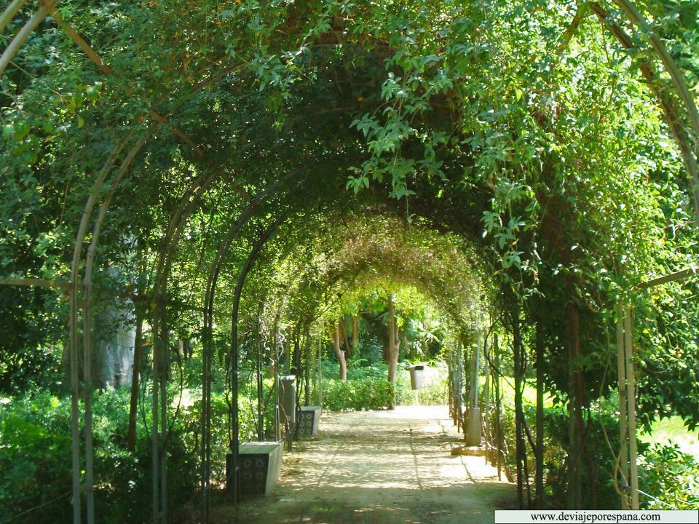

Slide 10
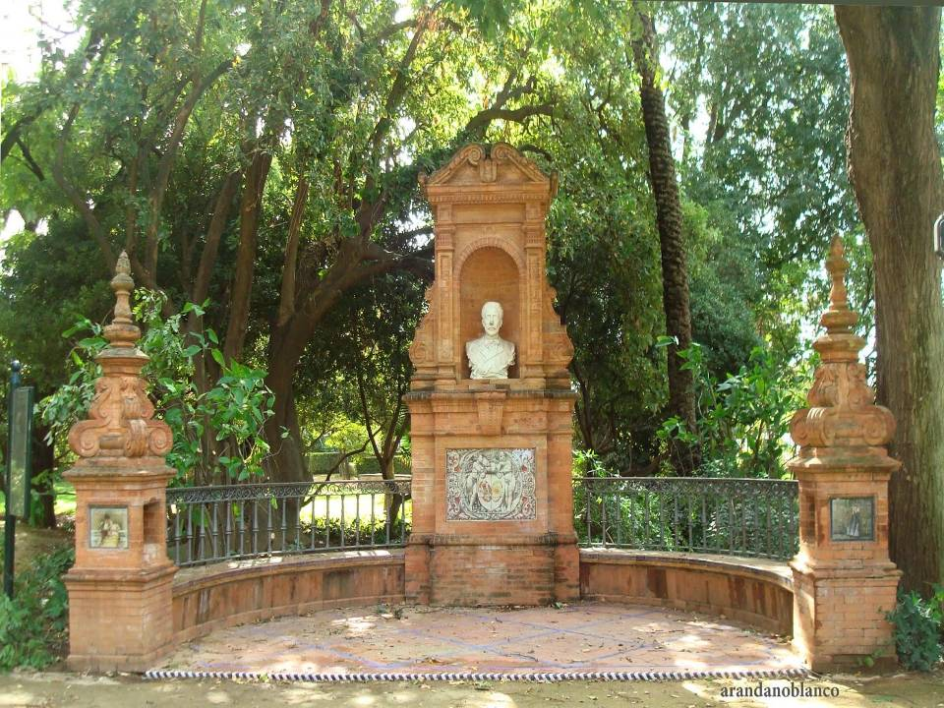

Slide 11
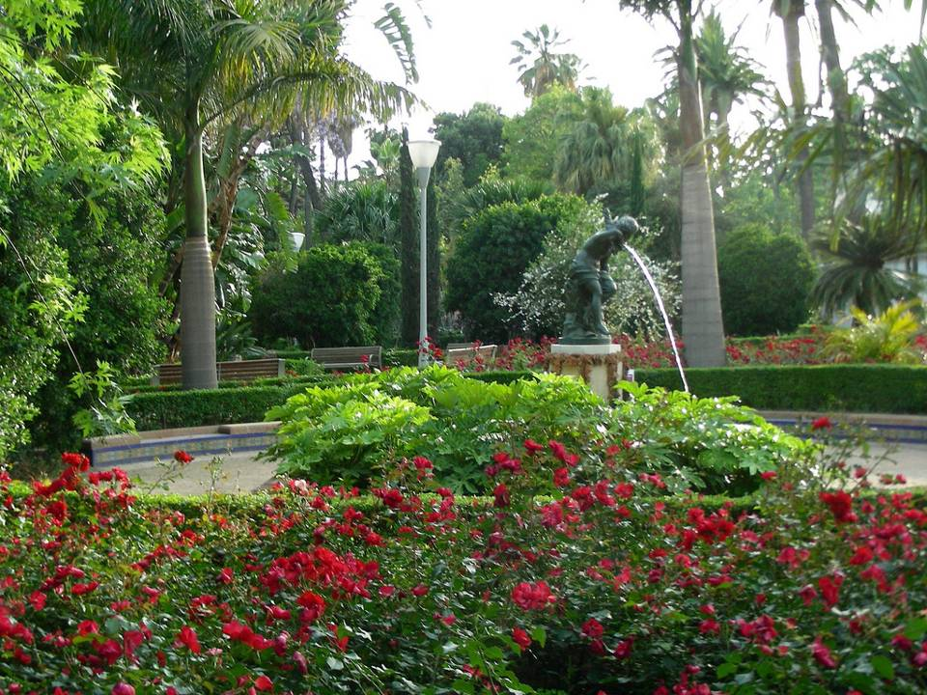

Slide 12
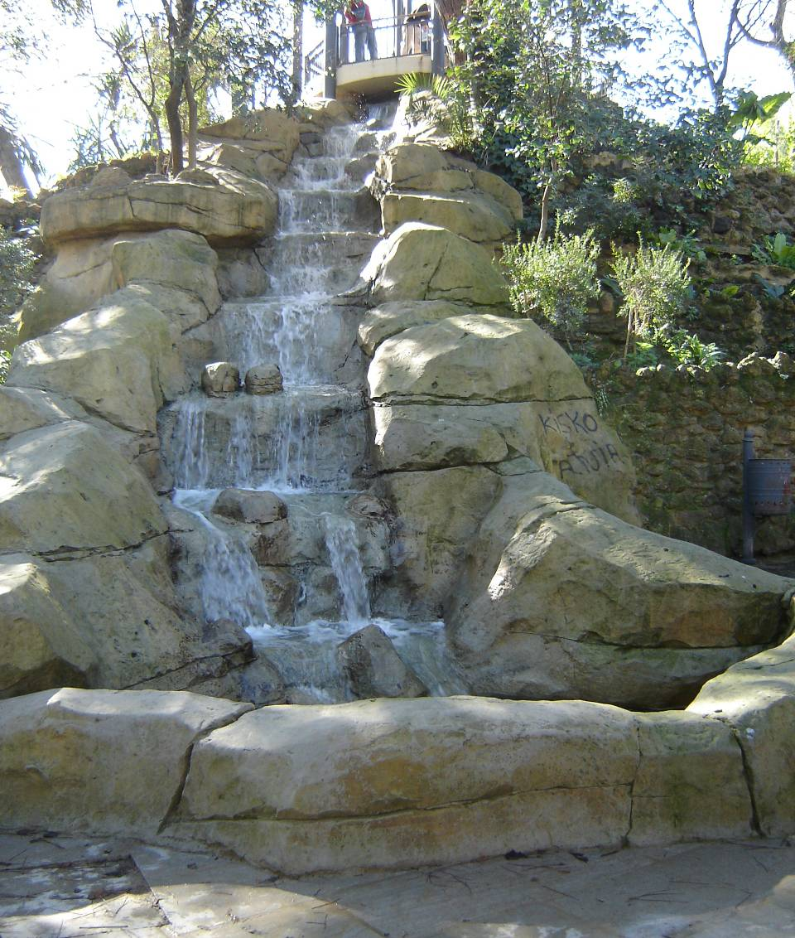

Slide 13
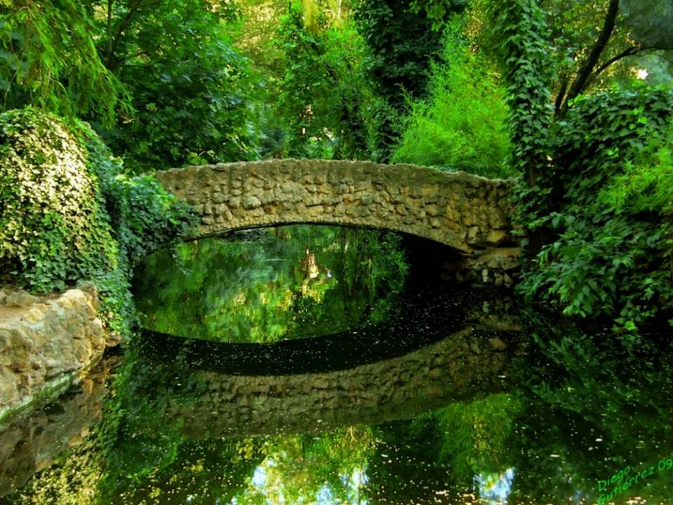

Slide 14
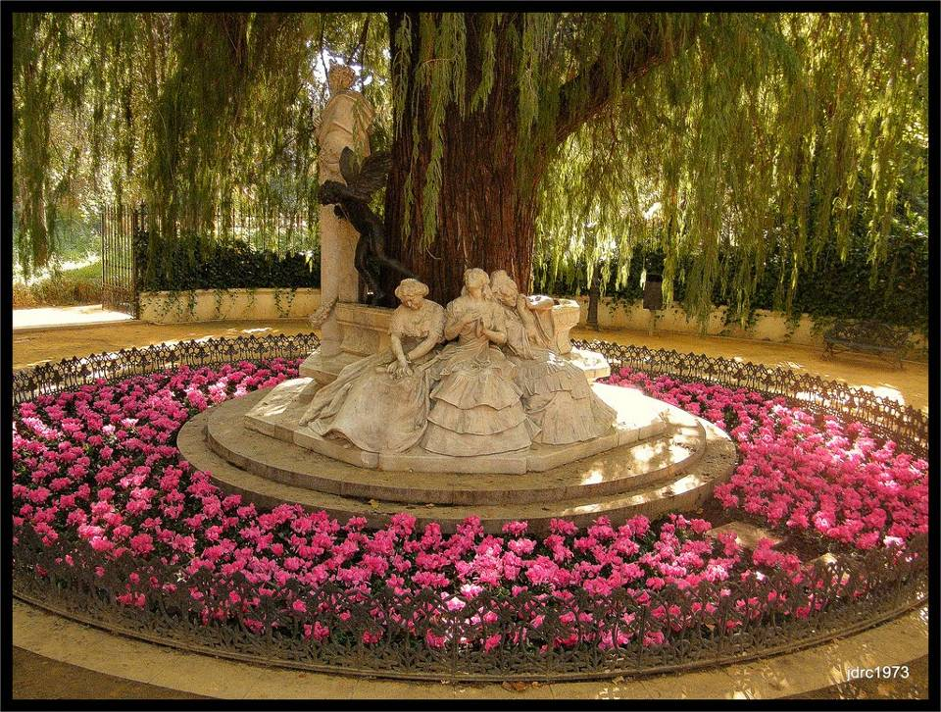

Slide 15
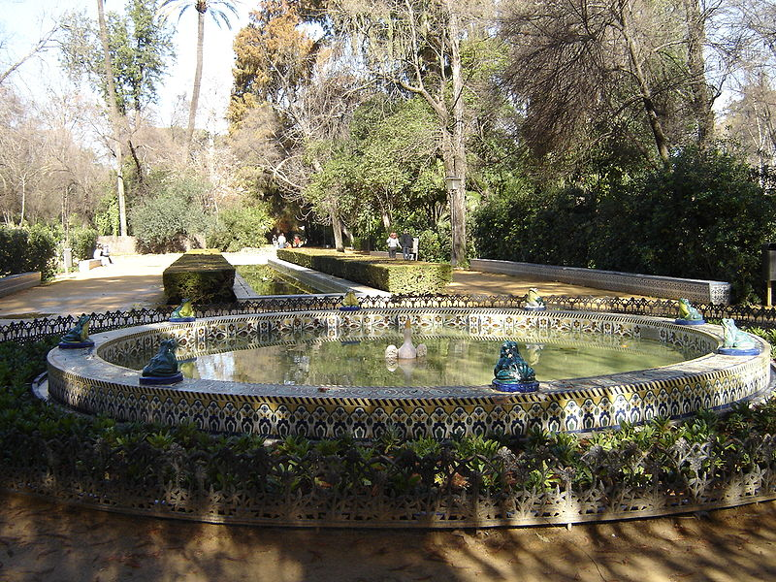

Slide 16
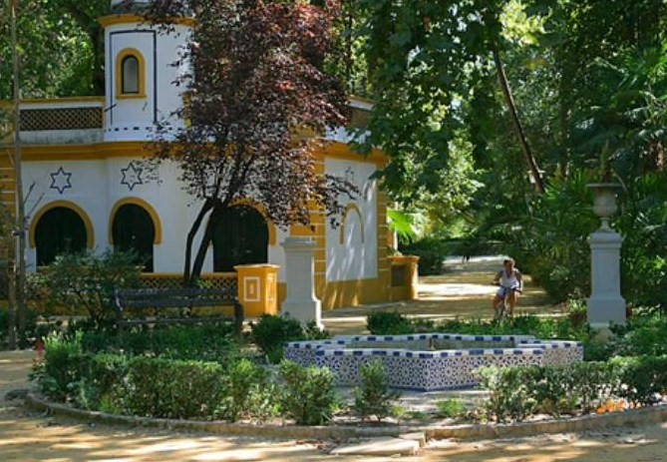

Slide 17
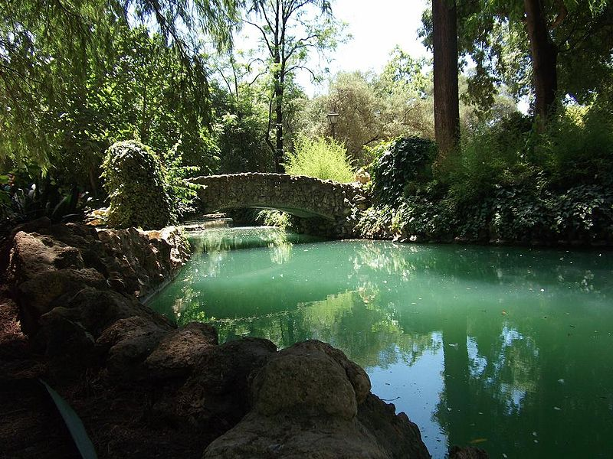

Slide 18
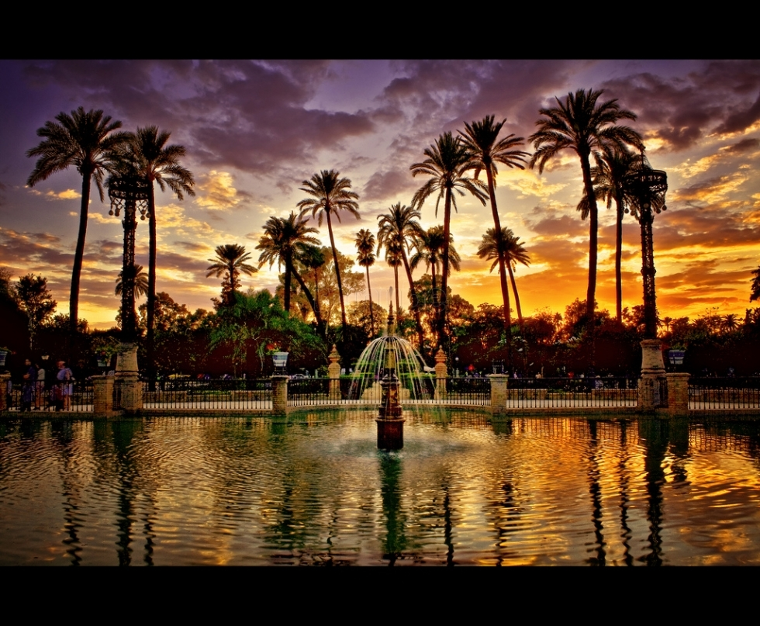

Slide 19



Hoy es jueves, 31 de octubre de 2013
Ahora mismo son las 16:14 h.
Saludos del lolo de Cadiz
CADIZ, ANDALUCIA, (ESPAÑA )

Slide 20



Accede a la sección que desees desde aquí:
Propia Creación
De la Red
Dedicatorias | Fechas Especiales | Graciosos
Historia y Arte | Lugares | Musicales
Naturaleza y Ciencias | Política | Reflexión
Religiosos | Románticos | Salud
Dedicatorias | Fechas Especiales | Graciosos
Historia y Arte | Lugares | Musicales
Naturaleza y Ciencias | Política | Reflexión
Religiosos | Románticos | Salud
Si deseas recibir pps periódicamente en tu correo electrónico subscríbete aquí:

